Slide 1
Заполнение отчетов в январе 2026 г. в системе «бюджетное планирование» для получателей субсидий и грантов. Общая схема работы в системе ФГИС «Семеноводство».

Slide 2
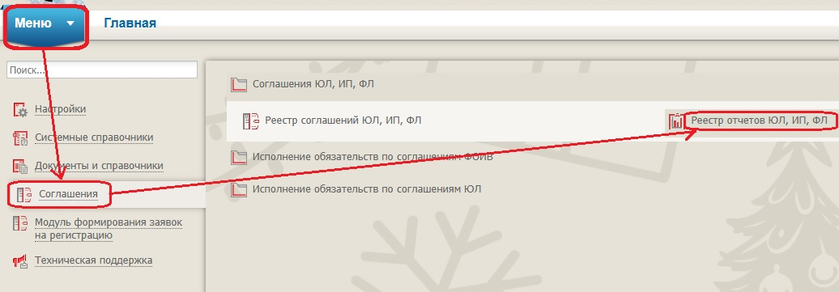
Заходим при помощи ЭЦП в свой личный кабинет системы «Бюджетное планирование» по ссылке https://ssl.budgetplan.minfin.ru

Slide 3
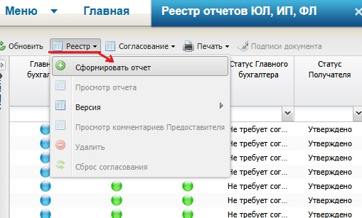
Формирование отчета

Slide 4
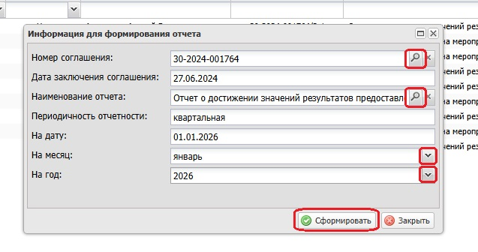
Сформировать можно несколько форм отчетности, система сама покажет какие формы необходимо выбрать.

Slide 5
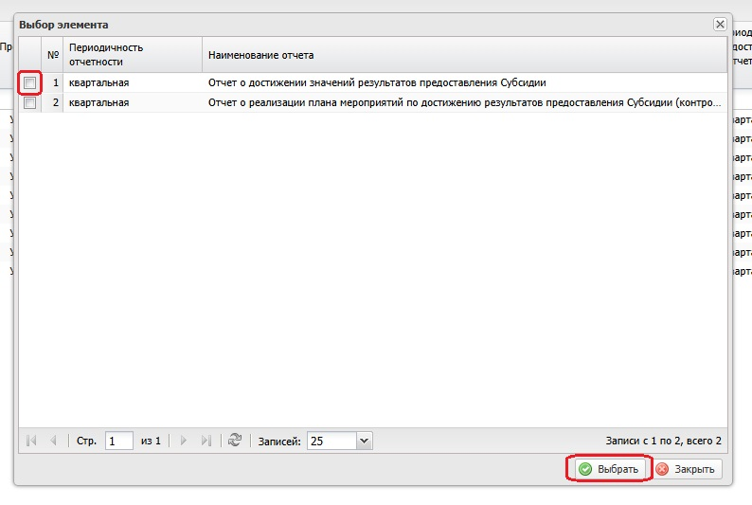

Slide 6
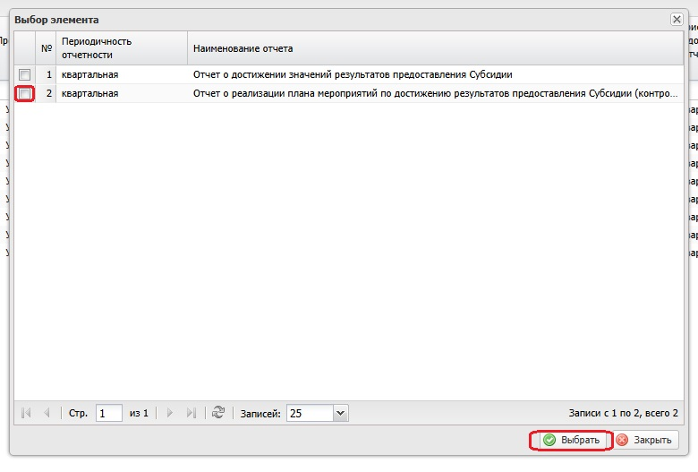
Далее рассмотрим как заполняется каждый из отчетов.

Slide 7
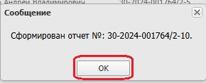

Slide 8
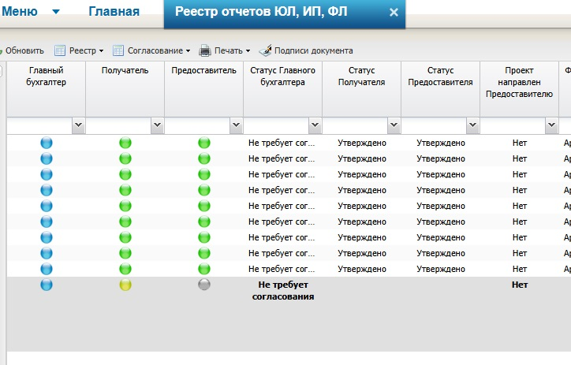
Заполнение отчета «О достижении значений результатов предоставления субсидии» для грантополучателей 2025 года.

Slide 9
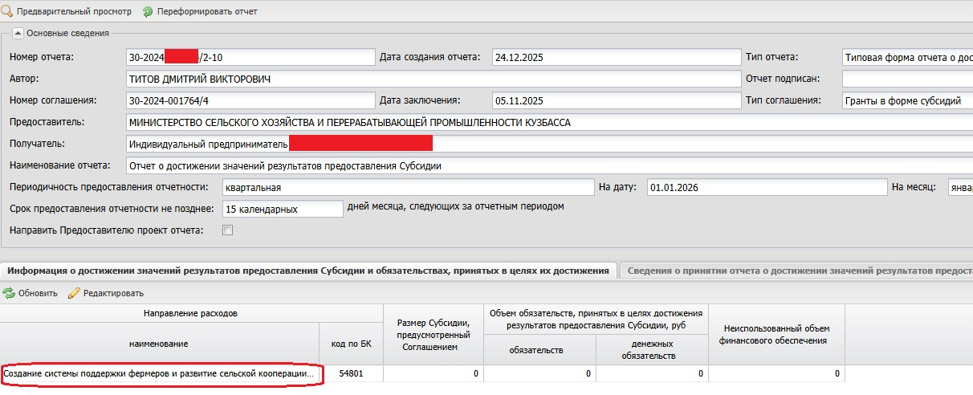
Нажимаем два раза ЛКМ (левой клавишей мыши)

Slide 10
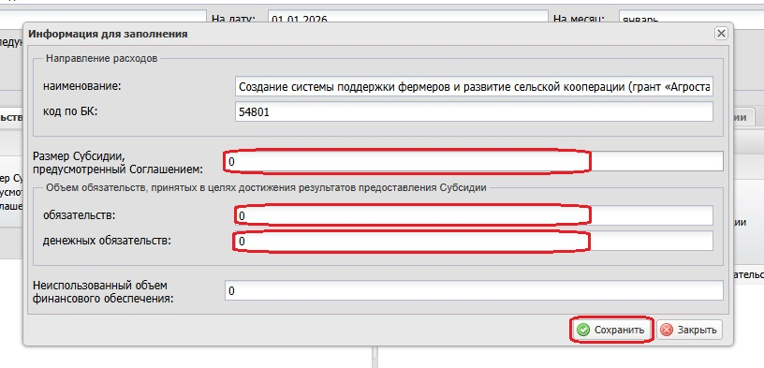
Вносим сумму гранта в выделенные строки

Slide 11
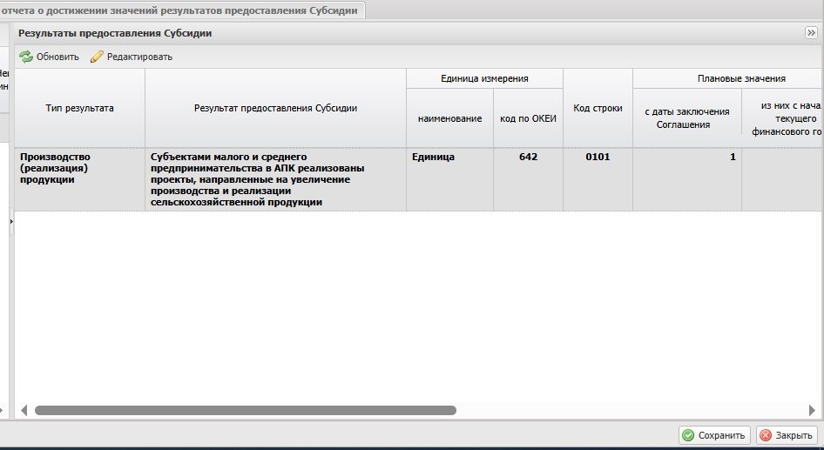
Нажимаем два раза ЛКМ для заполнения

Slide 12
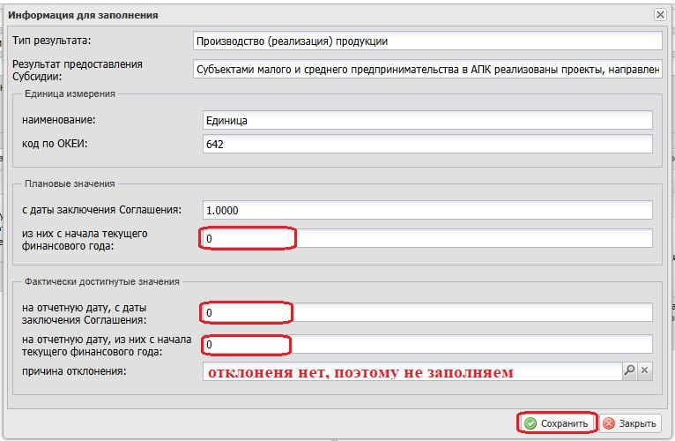
В выделенные строки проставляем единицы, так как свои обязательства вы выполнили.

Slide 13
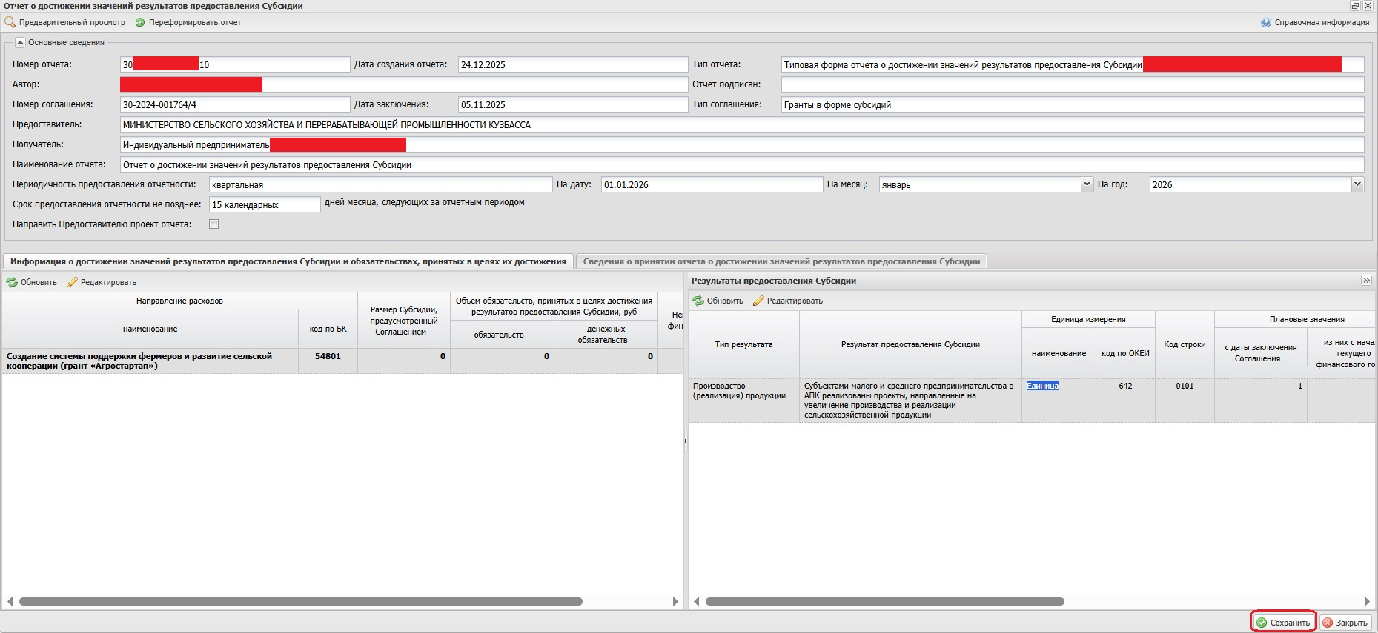

Slide 14
Подписание отчета
После того как сохранили отчет, закрываем его и нажимаем один раз ЛКМ, для выделения. Из верхнего меню выбираем Согласование – Резолюция – Выбрать «Согласовано» - Сохранить – Меню «Согласование» - «Согласование резолюции» - «Утверждающий» - Добавить – Сохранить – Меню «Согласование» - «Согласование резолюции» - Утверждено – Подписать – Перенести оттиск печати на лист с отчетом, удерживая ЛКМ саму «печать» - Подписать – Выбираем свой сертификат – Далее – ОК. Подробнее рассмотрим позже. Отчет сдан!

Slide 15
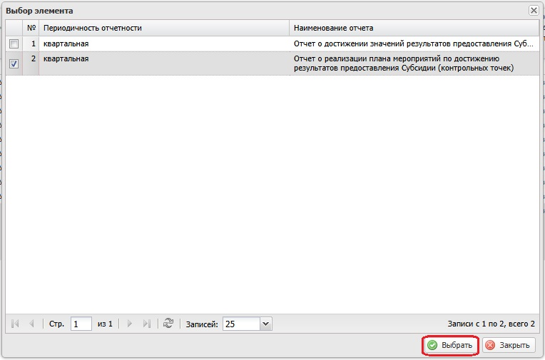
Заполнение отчета «О реализации плана мероприятий» для грантополучателей 2025 г.

Slide 16
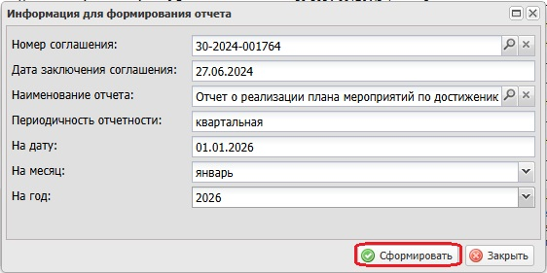
Открываем форму отчета два раза нажав на него в списке отчетов.
Создаем отчет, действуя так же как в предыдущем примере.

Slide 17
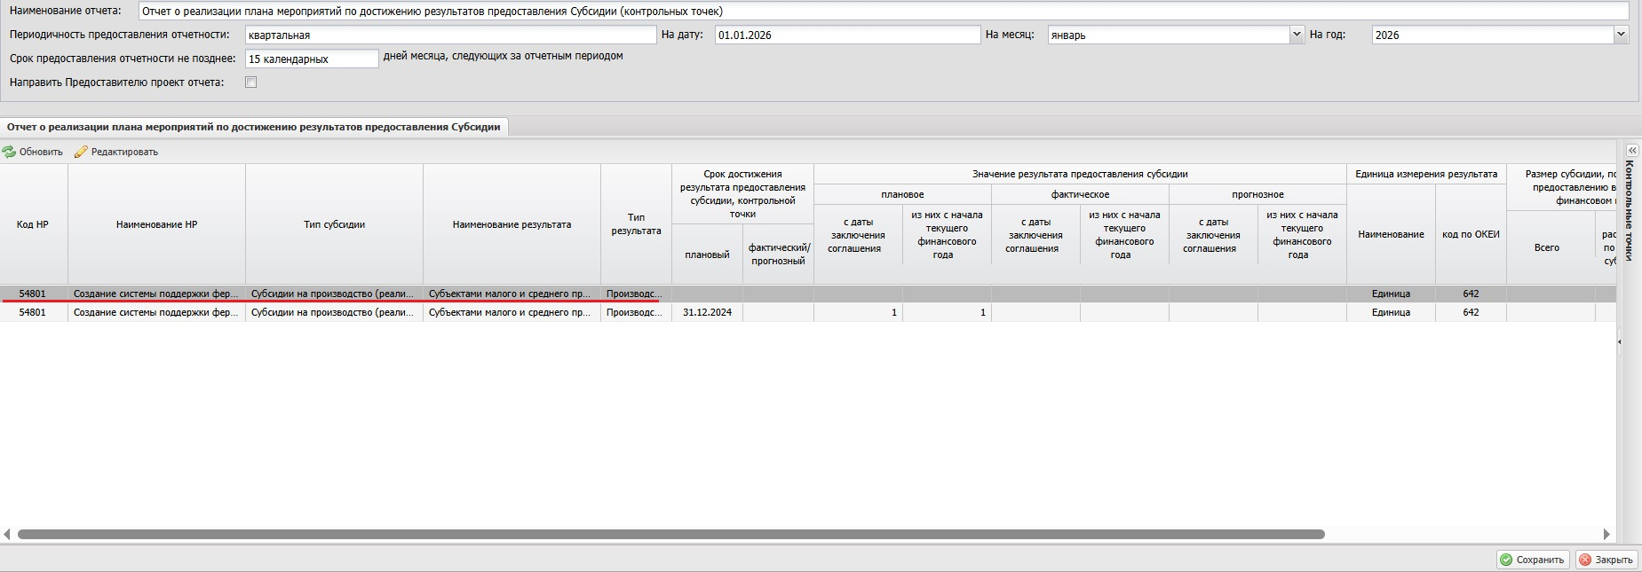
Откроется следующая форма, в которой нужно будет для заполнения дважды «кликнуть» ЛКМ на первой строке.

Slide 18
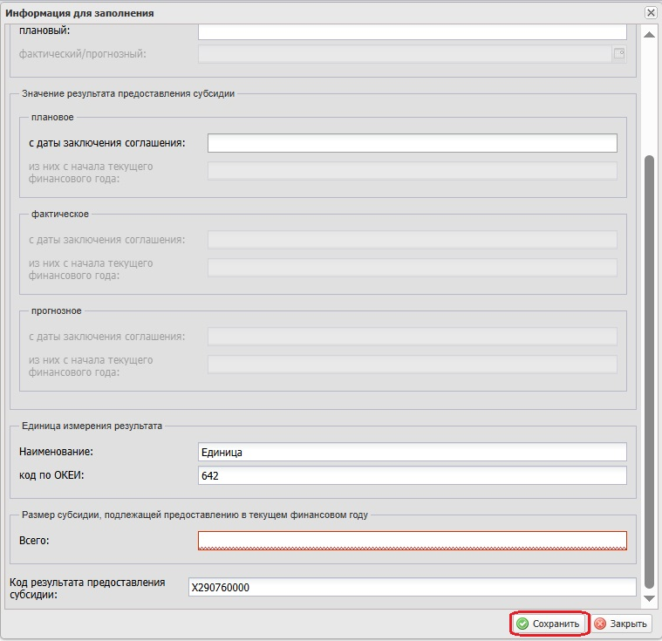
В открывшейся форме, прокручиваем вниз и вносим сумму гранта полностью.

Slide 19
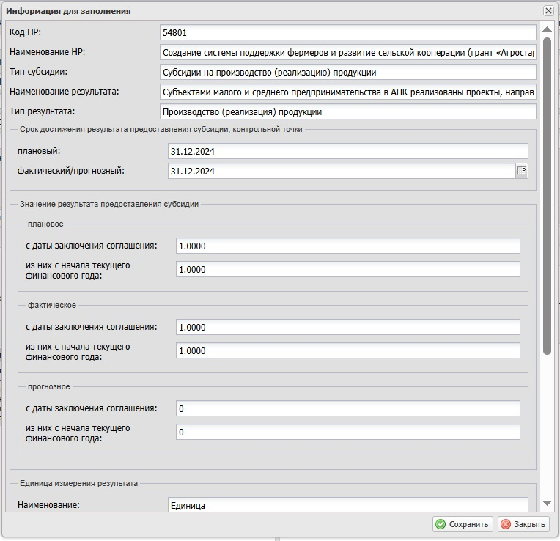
Два раза нажимаем на вторую строку и заполняем как показано на картинке. Только год у вас 2025. Плановый показатель должен совпасть с фактическим

Slide 20
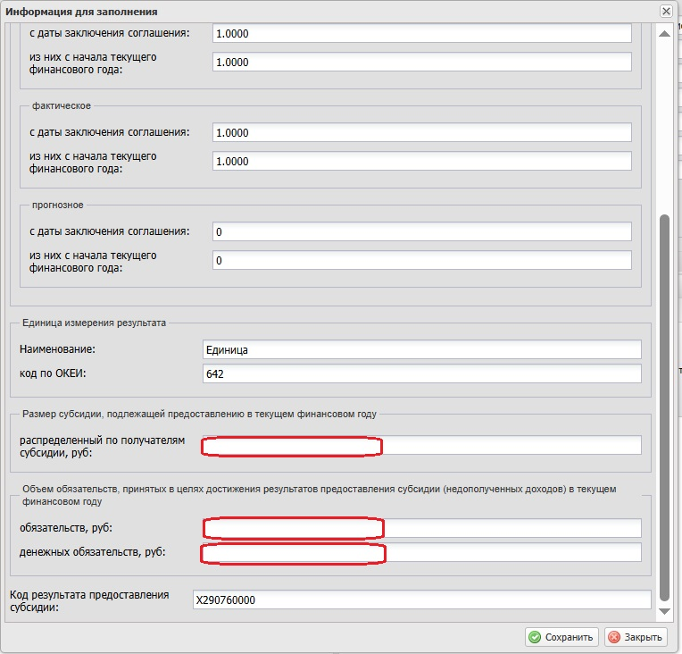
Вносим сумму гранта во все выделенные поля.

Slide 21
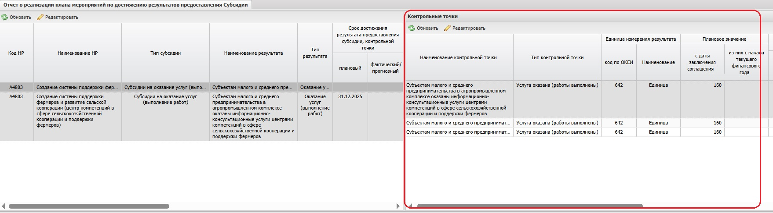
В правой стороне в разделе контрольные точки у вас будет несколько строк. Количество строк зависит от количества прошедших отчетных периодов.

Slide 22
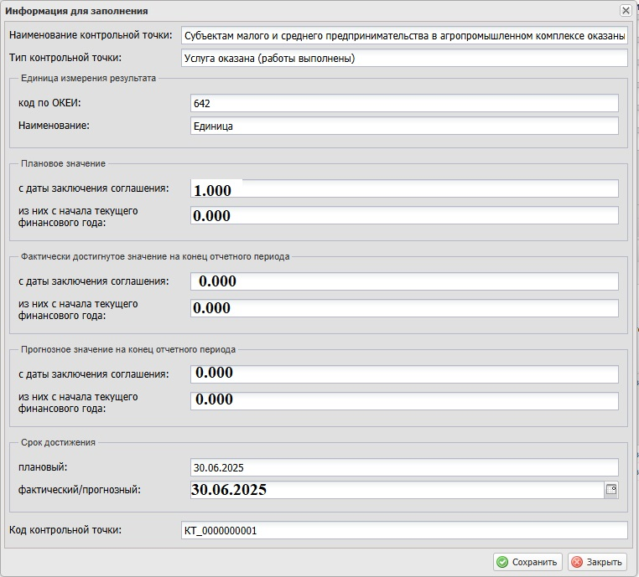
Дважды «кликаем» на первую строку и заполняем как показано на картинке, дата у вас может отличаться.

Slide 23
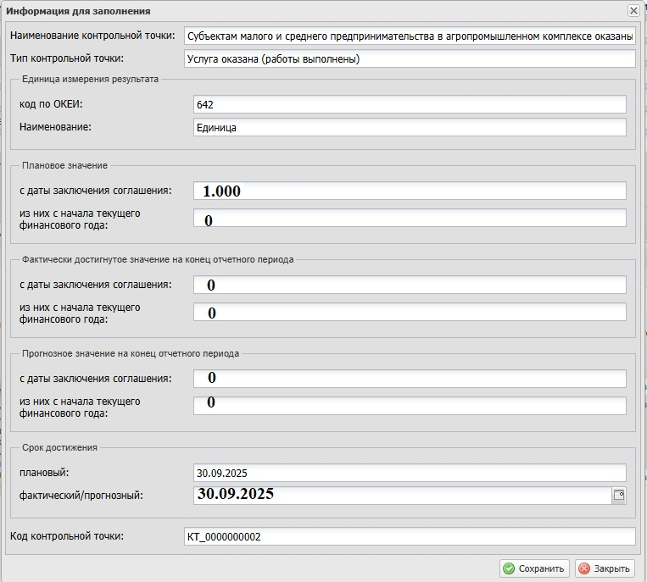
Если вы приняли человека на отчетную дату и показали это в предыдущем отчете, то заполняете в соответствии с ним.

Slide 24
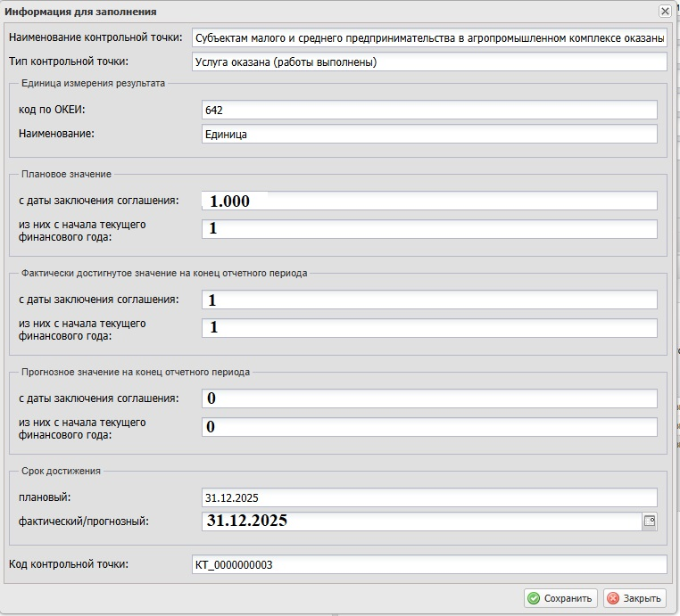
Если плановое значение у вас стоит не 1, а другая цифра, то ставим её. Эти цифры показывают сколько человек по условиям гранта вы приняли на работу.

Slide 25
Отчеты для грантополучателей прошлых лет, кроме тех, кто загружает «сканы отчета»

Slide 26
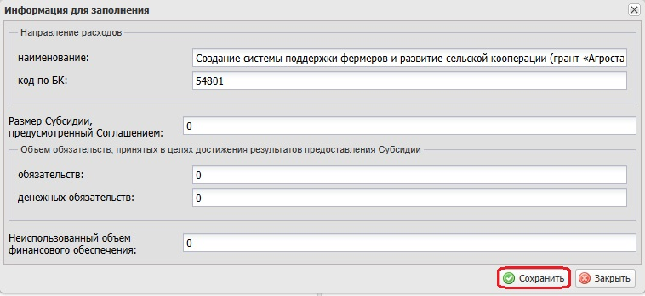
Заполнение отчета «О достижении значений результатов предоставления субсидии» для грантополучателей прошлых лет.
Делаем все те же действия как и для 2025 года, только значения оставляем «нулевыми» как показано на картинке ниже.

Slide 27
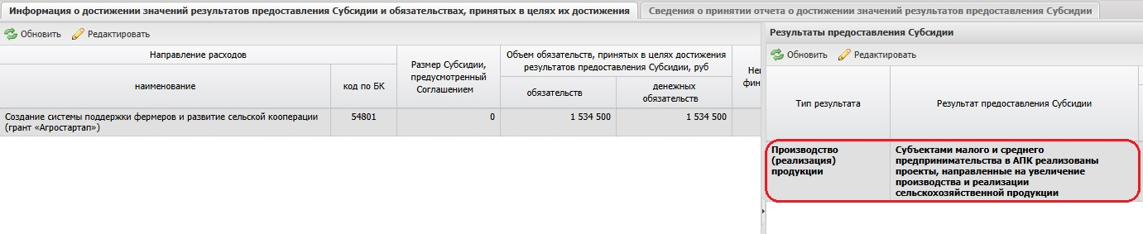
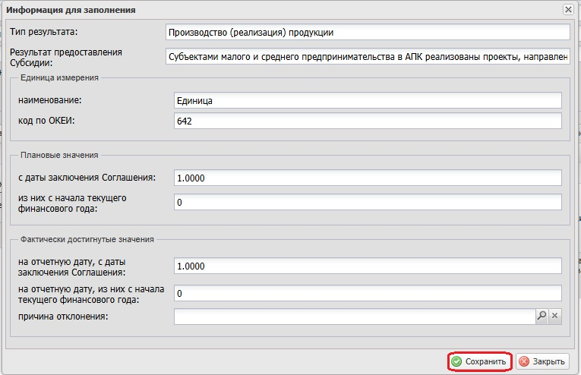
Два раза нажать на выделенную область как на первой картинке и заполнить как на второй. Сохранить отчет и нажать «Закрыть». Далее подписываем отчет.

Slide 28
Заполнение отчета «О реализации плана мероприятий» для грантополучателей прошлых лет.
Выполняем те же действия, что и для получателей гранта 2025 г. для создания отчета, а затем заполняем его как в предыдущем периоде. То есть выглядеть он будет так же как отчет получателей гранта 2025 г., только год вы ставите 2024.

Slide 29
Отчет «об осуществлении расходов, источником финансового обеспечения которых является Субсидия» для получателей гранта «семейная фема»

Slide 30
Создаем отчет так же как и предыдущие, только у данных грантополучателей в списке будет три отчета. Открываем отчет два раза «кликнув» на него.
В данном отчете заполняем строки 0100, 0300, 0350, 0500, 0600 и 0650 в соответствии с выпиской с лицевого счета.

Slide 31
Подписание отчета.

Slide 32
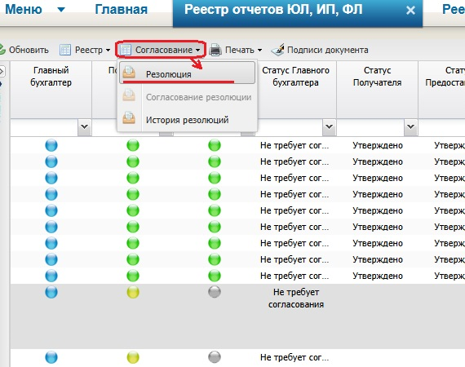

Slide 33
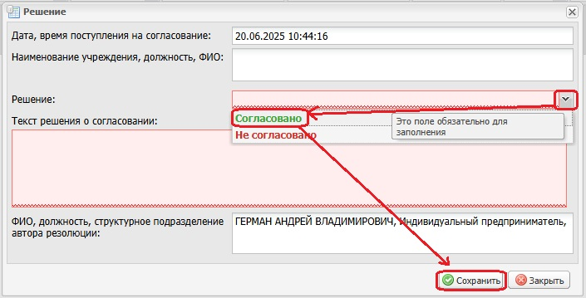

Slide 34
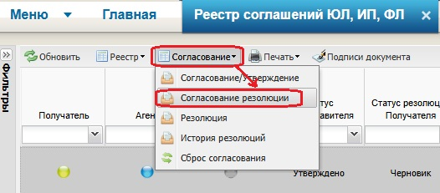
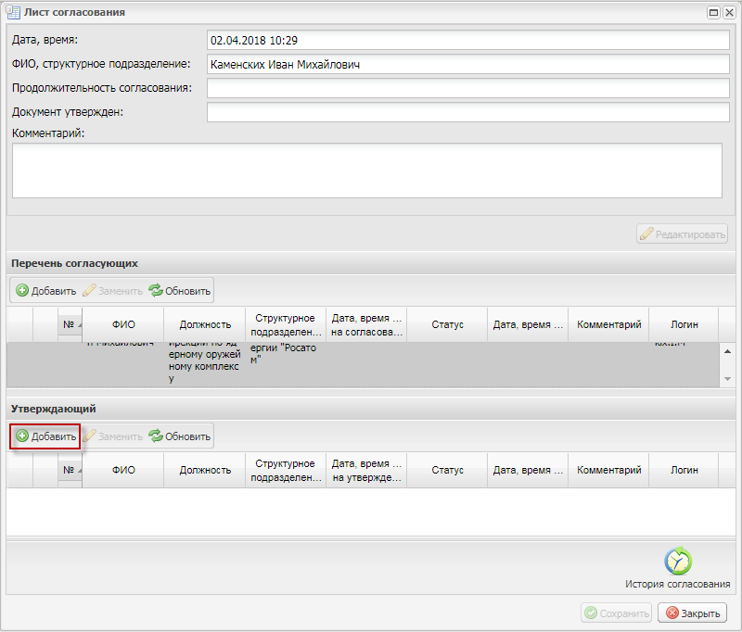

Slide 35
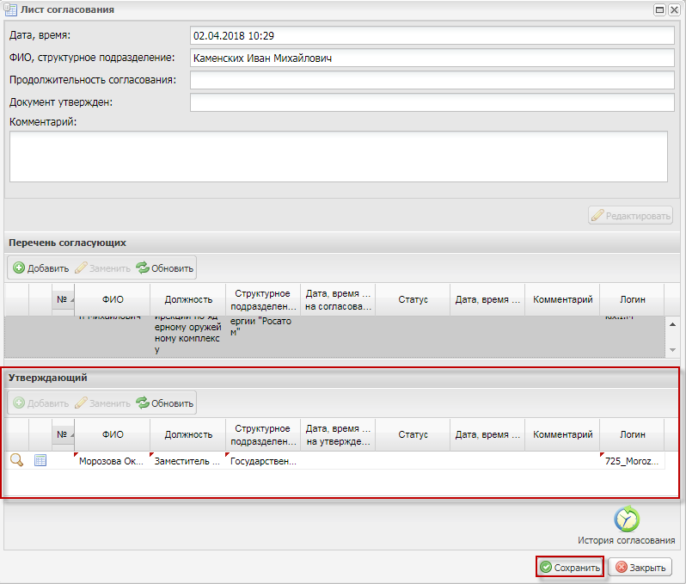

Slide 36
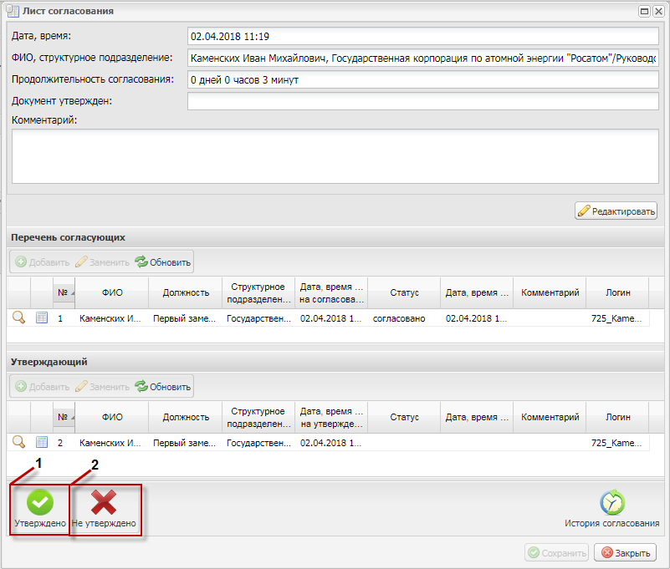

Slide 37
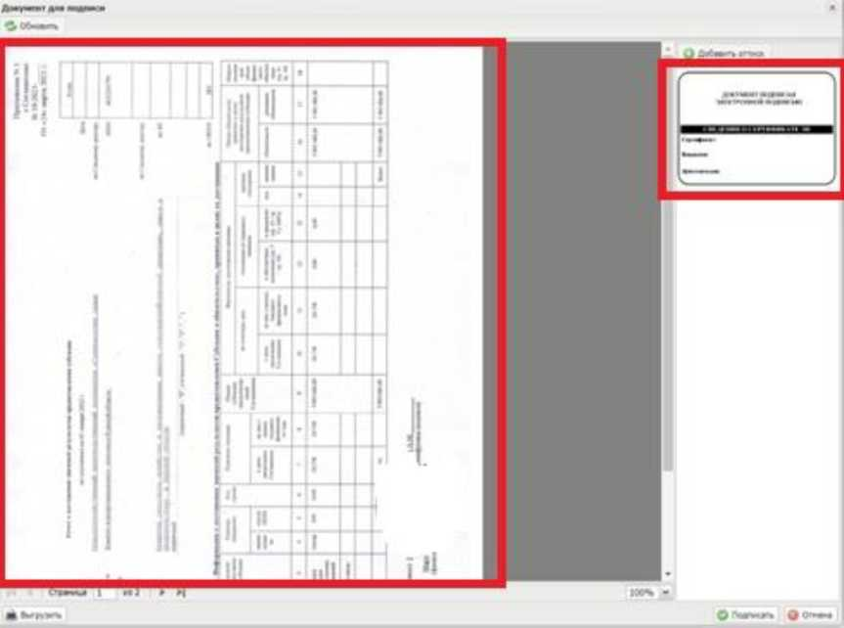

Slide 38
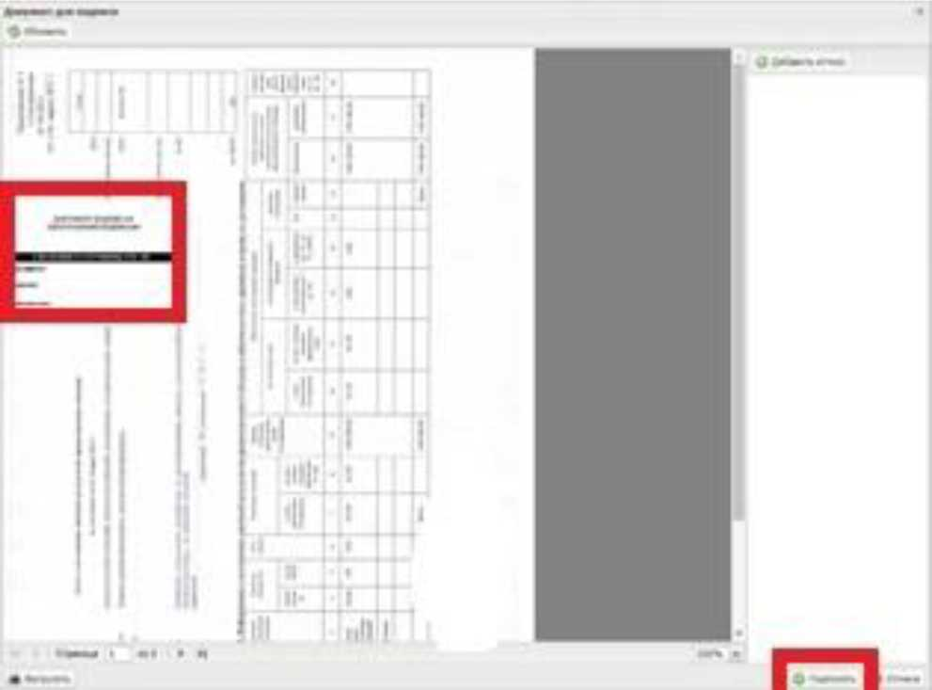

Slide 39
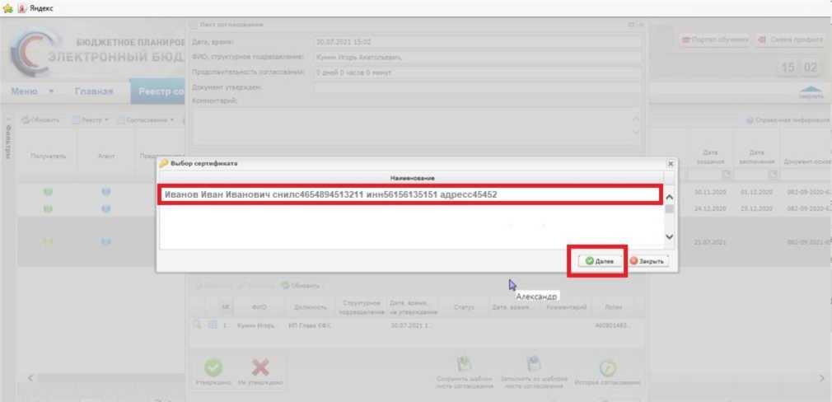

Slide 40
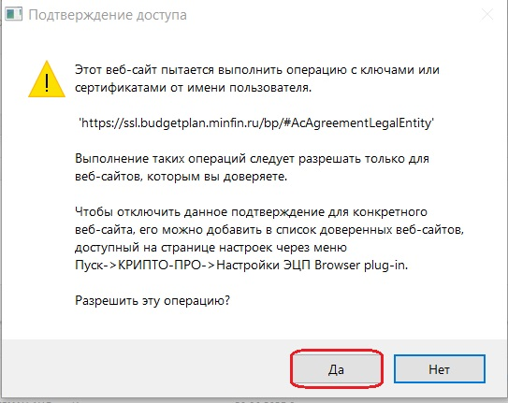
И ОК если нужно, отчет подписан.

Slide 41
Схема работы в системе ФГИС «Семеноводство», ЕФГИС ЗСН и ФГИС «Зерно»

Slide 42
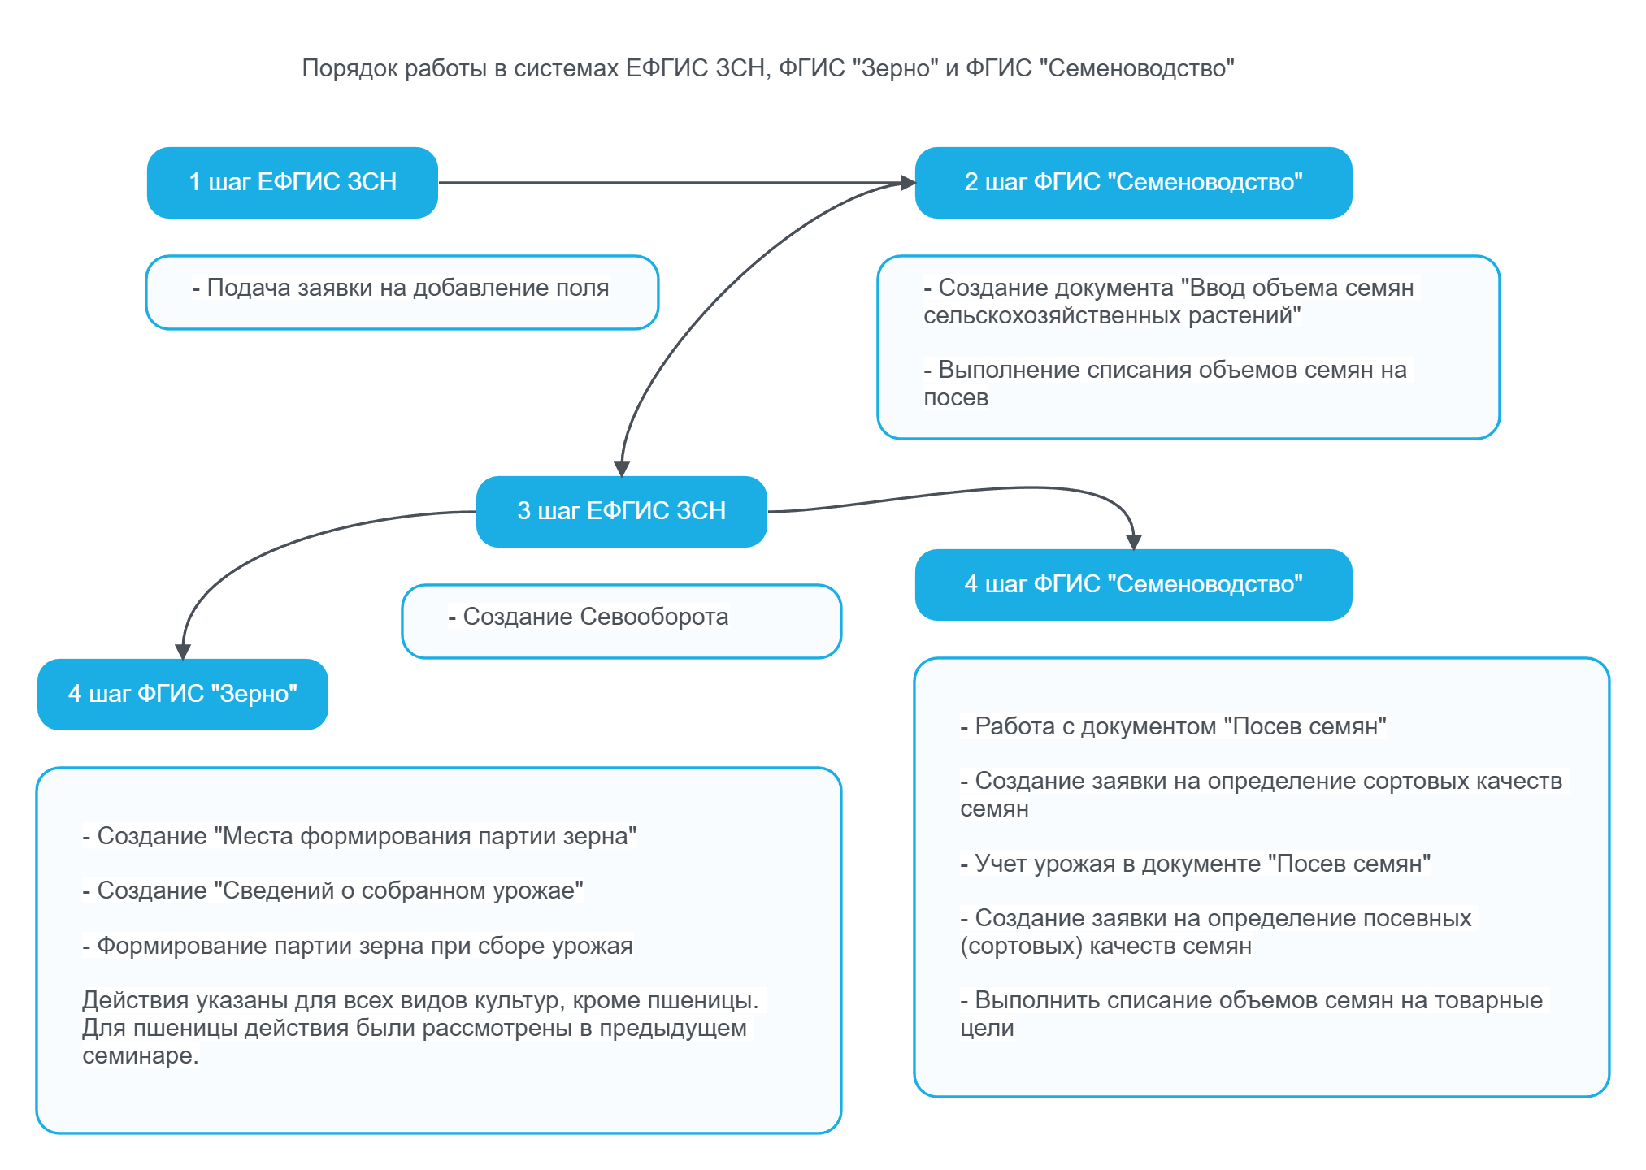

Slide 43
Изменения
С 15 ноября 2025 года в ФГИС «Семеноводство» отключена возможность ввода остатков семян, только через службу технической поддержки, контакты по ссылке https://cctmcx.ru/o-tsentre/zayavki/ . С указанной даты информация о приходах объемов семян будет формироваться в системе в электронном виде в рамках следующих операций:
Посев семян
Ввоз семян
Сделки с семенами
Передача объемов семян по договору оказания услуг.
Инструкции по работе со ФГИС «Семеноводство» https://semena-wiki.mcx.ru/workspace/43d3fad7-ef98-402d-a986-a487c8c8db20/5YujXtSbiYBH4MKE7fNkv
Инструкции по всем этапам и системам https://semena-wiki.mcx.ru/workspace/a2ca973c-cf37-4f36-ace8-00afd975a3f4/l5a4SRjq_3fPjbsRGp8Bd?mode=full
Обучение ФГИС «Семеноводство» https://cctmcx.ru/semena/traning/

Slide 44
Выписка с Лицевого счета
Выписка с Лицевого счета берется с сайта Федерального казначейства.
Заходим в Личный кабинет – Казначейское сопровождение – Лицевые счета – Лицевые счета УКС (нажимаем два раза) – выбираем дату (01.01.2026 или какая нужна в отчетном периоде) – Нажимаем на поле Лицевой счет – Выбираем наш счет – Сформировать – Экспортировать – Эксель.

